Slide 1
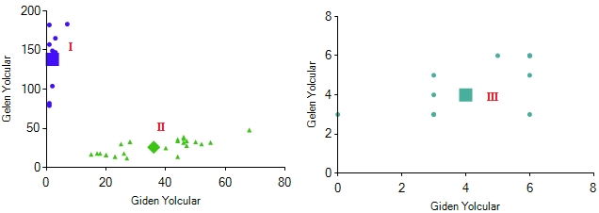
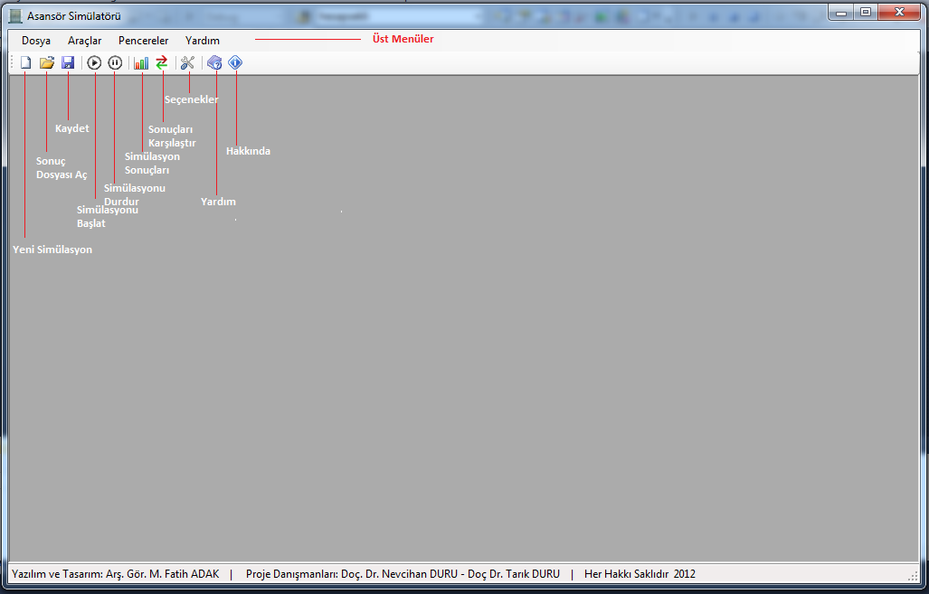
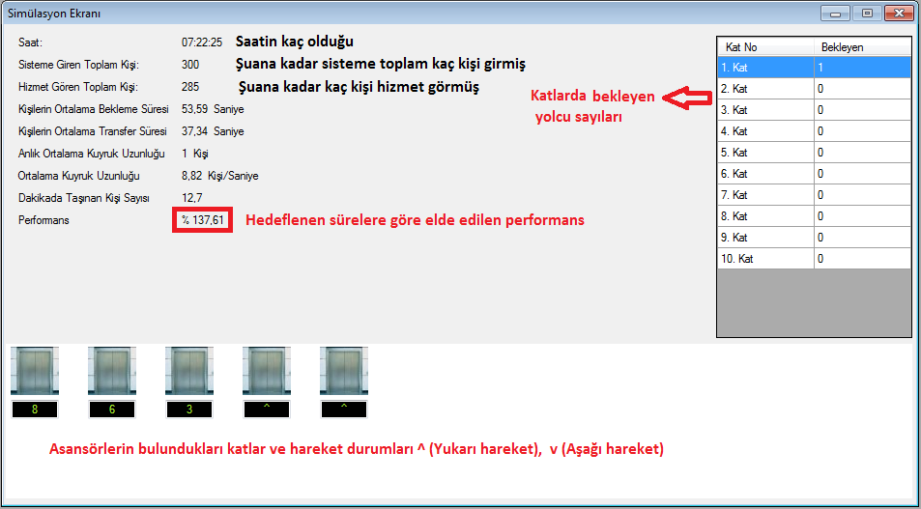
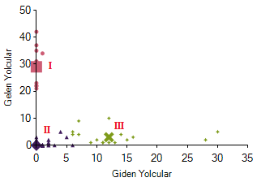
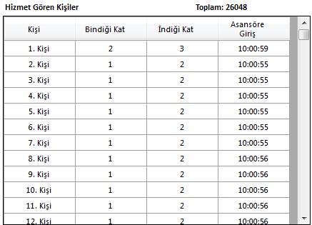
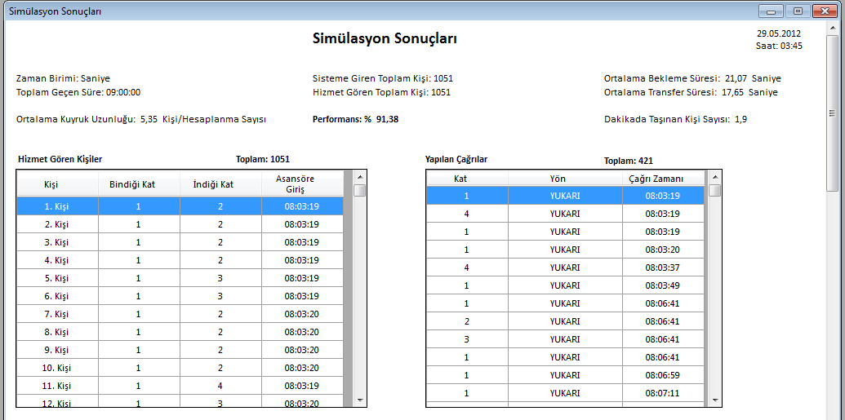
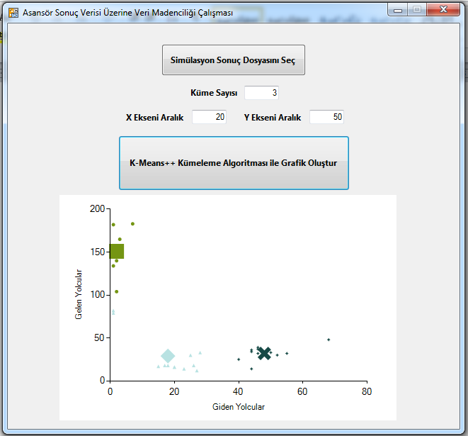
Asansör Simülatörünün Ürettiği Sonuçlar Üzerinde Yapılan K-means++ Kümeleme Çalışması ile Trafik Türünün Tahmini
M. Fatih ADAK
Bilgisayar Mühendisliği Bölümü
Sakarya Üniversitesi
fatihadak@sakarya.edu.tr
Nevcihan DURU, H. Tarık DURU
Mühendislik Fakültesi
Kocaeli Üniversitesi
nduru@kocaeli.edu.tr, tduru@kocaeli.edu.tr
Giriş
Binalardaki asansörlerin hizmet kalitesi ölçümünde iki kriterin önemi büyüktür bunlar; bekleme ve transfer süreleridir. Bu süreleri etkileyen, kapasite, asansör sayısı gibi birçok etken bulunmaktadır. Bu etkenlerin yanında trafik türünün ne olduğunun da önemi büyüktür. Hizmet kalitesinin belirlenmesi simülasyon yardımı ile kolaylıkla yapılabilir. Simülasyonlar sayesinde gerçek sistemler daha iyi ve daha doğru bir şekilde inşa edilebilir ve var olan sistemler üzerinde iyileştirmeler yapılabilir [1]. Geliştirilen simülatör ile bir binadaki asansörlerin hizmet kalitesinin ölçümü yapılabilmektedir. Simülatör çalışıp sonlandıktan sonra analiz yapılacak sonuçları üretmektedir. Bu sonuçlar arasında yolcuların hangi katlarda asansöre bindikleri ve indikleri bulunmaktadır. Bu çalışmada bu veriyi kullanarak, veri madenciliği kapsamında K-means++ kümeleme algoritması ile trafik türünün tahmini yapılmıştır.
Her binada farklı türde asansör trafiği olabilir. Trafik türleri, yukarı yoğun, aşağı yoğun, iki yönlü ve dengeli katlar arası trafik olarak listelenebilir. Fakat yapılmış olan çalışmalarda en sık rastlanan trafik türünün yukarı yoğun ve bu trafik türünün asansör trafiği açısından en kötü durum olduğu belirtilmektedir [2].
Oluşabilecek Durumlar
Kümeleme sonucunda üç farklı durum oluşabilir. Bu farklı durumlar Şekil 5’te görüldüğü üzere, I numaralı kümenin merkezinin y değeri daha büyük olduğu için yukarı yoğun, II numaralı kümenin merkezinin x değeri daha büyük olduğu için aşağı yoğun, III numaralı kümenin x ve y değerleri birbirine yakın olduğu için iki yönlü bir trafikten söz etmek mümkündür.
Şekil 5: Kümeleme sonucunda oluşabilecek durumlar.
Çizelge 1: K-means ile K-means++ kümeleme algoritmalarının karşılaştırılması [3]
Bir Okul Örneği
Simülatör üzerinde bir okul örneği senaryosu uygulanmış ve sonuçları kaydedilmiştir. Okul sabah saat 9:00’da başlayıp 15:00’da bittiği ve öğlen arasının 12:00 ile 13:00 arası olduğu varsayılmıştır. Simülatöre Çizelge 2’deki gibi trafik türleri ve yolcu dağılımları girilmiştir.
Çizelge 2: Saat dilimlerine göre trafik türleri ve yolcu dağılımları
Geliştirilen Asansör Simülatörü
Saat Dilimi | Trafik Türü | Dağılımdaki Yolcu Sayısı
8:00 – 9:00 | Yukarı Yoğun | 20
9:00 – 10:00 | Yukarı Yoğun | 1
10:00 – 11:00 | Yok | -
11:00 – 12:00 | Yok | -
12:00 – 13:00 | İki Yönlü Trafik | 12
13:00 – 14:00 | Yok | -
14:00 – 15:00 | Yok | -
15:00 – 16:00 | Aşağı Yoğun | 20
16:00 – 17:00 | Aşağı Yoğun | 1
Şekil 1: Simülatörün ana ekranı.
Şekil 2: Simülasyon ekranı.
Asansör simülatörü, Microsoft Visual Studio ile C# programlama dili kullanılarak geliştirilmiştir. Geliştirilen simülatör üzerinde bir binanın asansör trafiğinin simülasyonu yapılmak istendiğinde, bina ile ilgili veriler seçenekler ve ilk bilgiler ekranı yardımı ile simülatöre girildikten sonra simülasyon başlatılabilir. Simülatör anlık olarak göstereceği ve üreteceği sonuçlar arasında, ortalama bekleme ve transfer süreleri, sisteme giren ve hizmet gören kişi sayısı, katlardaki ortalama kuyruk uzunluğu gibi hizmet kalitesi açısından verileri tutmaktadır. Bunun yanında sisteme giren kişilerin bindikleri ve indikleri katlar, yapılan çağrılar tablo olarak tutulduğu için bu veriler üzerine veri madenciliği çalışması yapılabilir.
Kullanılan Yöntem
Giriş katında asansöre giren ve çıkan yolcular 5 dakikalık zaman aralıkları ile sayılmış ve veri seti bu şekilde oluşturulmuştur. [2]’deki çalışmada da bahsedildiği gibi en sık rastlanan trafik türü yukarı yoğun daha sonrada aşağı yoğun olduğu için ara katlardaki trafik dikkate alınmamıştır. Sayma işlemi geliştirilen ek bir program yardımıyla yapılmakta olup bu işlemi simülatörün sonuç dosyasını okuyarak yapmaktadır. Simülatörde kaydedilmiş sonuç dosyasındaki kişiler tablosu okunmaktadır. Örnek olarak hizmet gören kişiler Şekil 3’te görülmektedir.
Şekil 6: Okulun asansör trafiği için kümeleme sonucu
Şekil 6’daki grafikten görüldüğü üzere beklenildiği gibi ve bariz bir şekilde 3 farklı küme oluşmuş ve bu kümelerden I numaralı küme yukarı yoğun trafiği, II numaralı küme iki yönlü trafiği ve III numaralı küme ise aşağı yoğun trafiği işaret etmektedir.
Sonuçlar
Geliştirilen simülatörün ürettiği sonuç verisi üzerinde yapılan K-means++ kümeleme algoritması ile trafik türünün tahmini başarıyla yapılmıştır. Yapılan bu tahminler ve kullanılan yöntem gün içinde asansörün sonraki durak katını belirlemesi açısından yapılacak çalışmalarda büyük fayda sağlayacaktır. Trafik türünün değiştiğinin tespit edilmesi ile asansörün hangi kata öncelik vermesi gerektiği belirlenecek ve gün içinde hizmet kalitesi artırılabilecektir.
Şekil 3: Simülatörün ürettiği hizmet gören kişiler verisi örneği.
Ek A
Beş dakikalık zaman aralıklarında oluşan noktaların x koordinatını asansörden çıkan, y koordinatını asansöre giren yolcuların sayısı oluşturmaktadır. Bu şekilde simülasyon süresi boyunca hesaplanan noktalar bir veri setini oluşturacaktır. Bu veri seti üzerinde yapılan K-means++ kümeleme algoritması ile küme merkezleri elde edilebilecektir. Bu küme merkezlerinin y değeri daha büyük ise yukarı yoğun trafik, x değeri daha büyük ise aşağı yoğun trafiğin olduğundan söz edilebilir.
Geliştirilen Ek Program
Simülatörün sonuçlarını okuyabilen ve kümeleme algoritmasını okuduğu veri üzerine uygulayıp sonucu grafiksel olarak oluşturan ek bir program geliştirilmiştir. Bu programın ana ekranı Şekil 4’te görülmektedir.
Şekil 4: Kümeleme algoritmasını sonuçlar üzerine uygulayan program.

